Slide 1
FATMA ZEHRA KIZ ANADOLU İMAM HATİP LİSESİ
A)OKULUN / KURUMUN ADI : FATMA ZEHRA KIZ ANADOLU İMAM HATİP LİSESİ
B)ADRESİ : Akbayır Mah.1065.sokak No.1/A Karaköprü-Şanlıurfa
WEB SAYFASI : fatmazehrakizihl@meb.k12.tr
E-MAİL ADRESİ : 758196@meb.k12.tr
TELEFON VE FAKS : 04143472223
: 04143470999(faks)
MÜDÜR : Faruk CENGİZ
OKUTULAN YABANCI DİLLER : İngilizce-Arapça

Slide 3
OKULUN/KURUMUN TARİHÇESİ
FATMA ZEHRA KIZ ANADOLU İMAM HATİP LİSESİ
Okulumuz Şanlıurfa Karaköprü Akbayır Mah.1065.sokak No.1/A adresinde (Tarih ve……..Karar gereği) 2017-2018 yılında eğitim öğretime açılmıştır.
Okulumuz pansiyonlu olup okulumuzda Anadolu İmam Hatip Lisesi, İmam Hatip Lisesi ve İmam Hatip ortaokulu olmak üzere üç farklı program uygulanmaktadır. Halen normal eğitim şekli ile eğitime devam etmektedir.
Dersler sabah 08:00 de başlayıp akşam 15:20 da sona ermektedir. Öğlen arası 60 dakikadır.
Okulumuz 10. Ve 11. Sınıf öğrencileri daha önce Karaköprü Anadolu İmam Hatip Lisesi’nde karma olarak eğitim görmüş ama daha sonra müstakil olarak 2014-2015 yılında yeni binaya nakil olarak gelmiştir.
Binamız 40 derslikli olup şimdilik 38 sınıfı kullanılmaktadır.
Bodrum katta; 1 Çok Amaçlı Salon, 1Sığınak, 1 doğalgaz sistemi bölümü, 1 elektrik odası, 1 Su deposu, 1 Arşiv odası, 1 bay mescit , 2 bayan mescit, 2 soyunma odası ve bir depo bulunmaktadır.
1.katta: 10 derslik, Atatürk Köşesi,
1 Müdür odası, 5 Müdür yardımcısı odası, 1 Memur Odası, 1 öğretmenler odası, 3 rehber öğretmen odası 1 Aile Birliği Odası, 1 Revir, 1 sistem odası, 1 kantin, Okulumuza henüz Fatih Projesi kapsamında Etkileşimli Akıllı Tahta kurlumu yapılmamıştır.

Slide 4
STRATEJİK VİZYONUMUZ
Kültürel mirası değerlendirebilen, yaşanan hayatı yorumlayabilen, problemlere çözüm üretebilen, bireyler yetiştirmek.
STRATEJİK MİSYONUMUZ
Öğrencilerimizin zihninde, insana, düşünceye, özgürlüğe, ahlâka ve kültürel mirasa saygıya dayanan bir din öğretimi anlayışının yayılmasına katkıda bulunmak.
İLKE VE DEĞERLERİMİZ
Genellik ve Eşitlik,
Planlılık,
Ferdin ve Toplumun İhtiyaçları,
Yöneltme,
Atatürk İnkılâp ve İlkeleri ve Atatürk Milliyetçiliği
Fırsat ve İmkân eşitliği,
Süreklilik,
Yenilikçilik
Demokratik katılımcılık
Laiklik,
Bilimsellik,

Slide 5
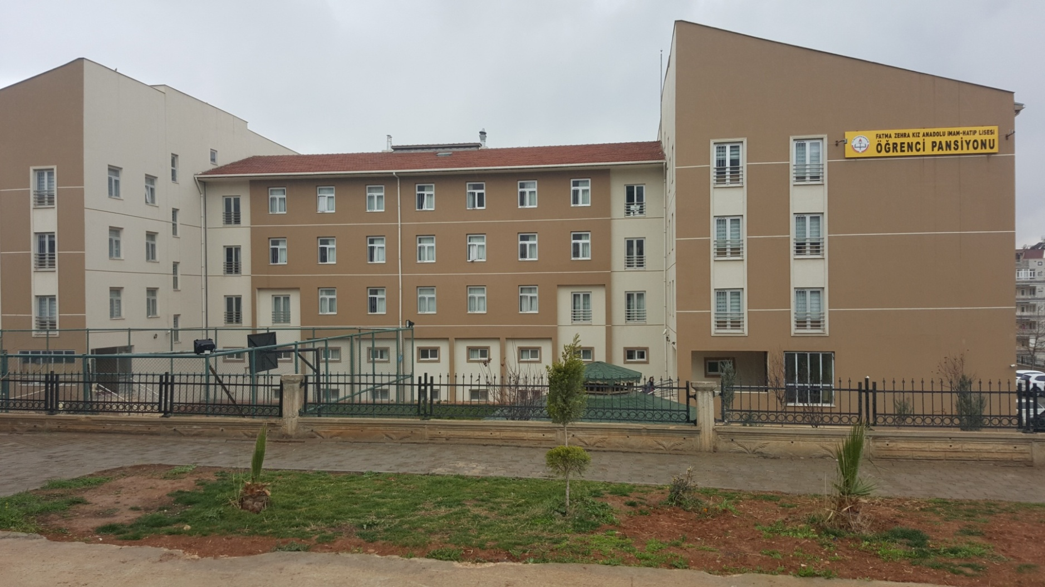
OKULUMUZDAN KARELER

Slide 6
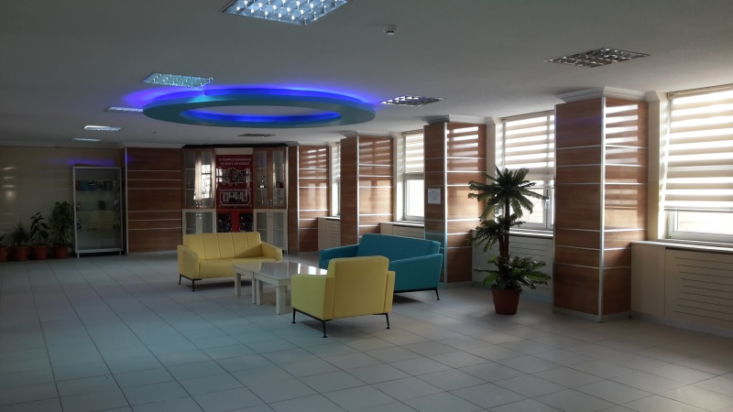
VELİ KABUL KÖŞELERİMİZ

Slide 7
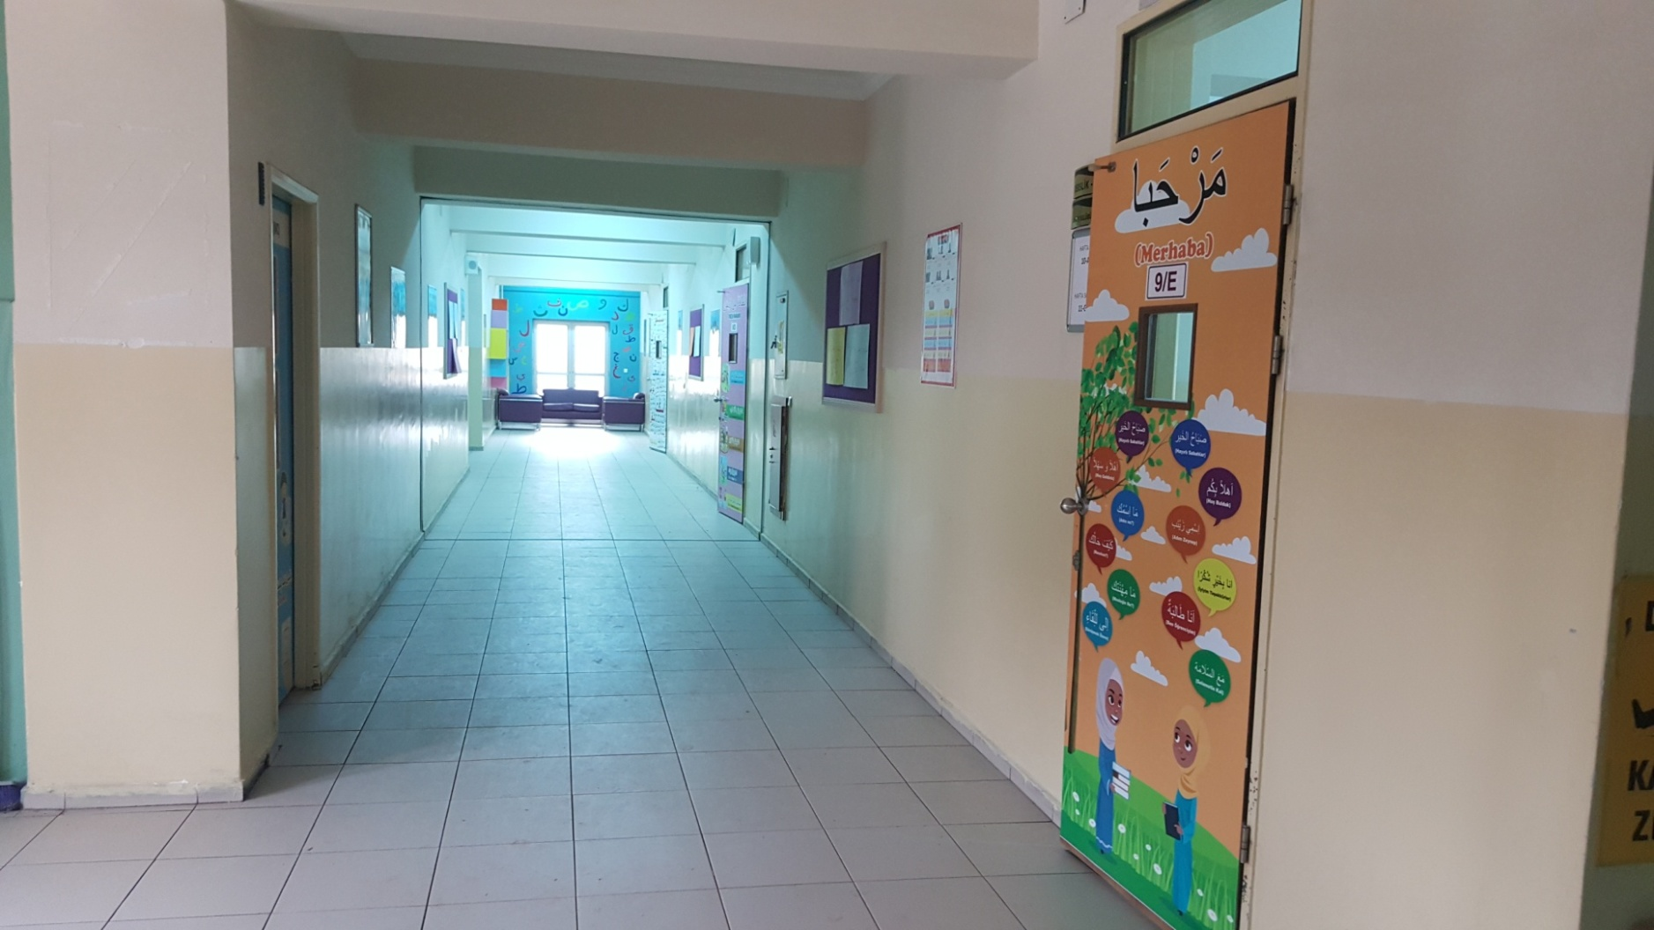
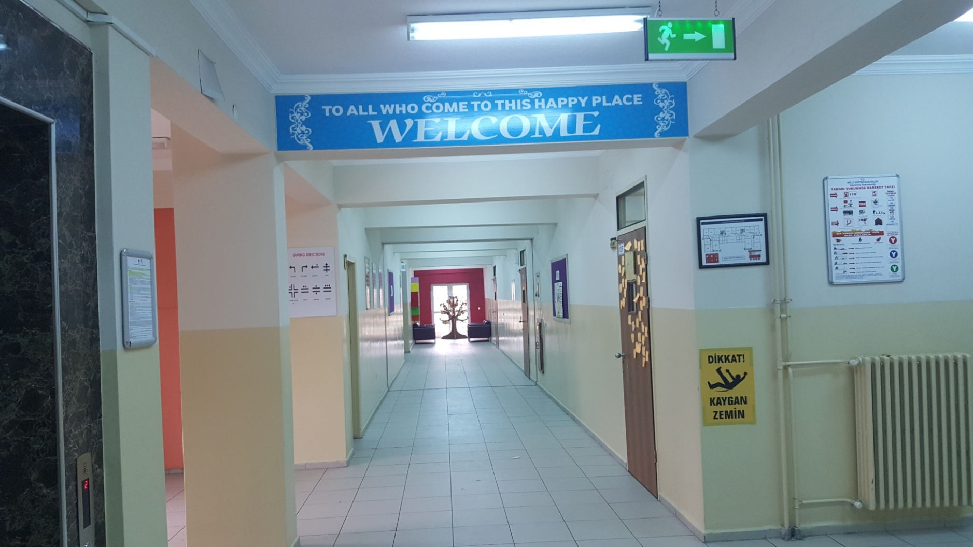
MATEMATİK, İNGİLİZCE VE ARAPÇA SOKAKLARIMIZ

Slide 8
ÖĞRETMENLER ODASI

Slide 9
KONFERANS SALONUMUZ

Slide 10
PANSİYON YEMEKHANESİ

Slide 11
PANSIYON BAHCESI

Slide 12
OKULUMUZUN GUVENLIK ODASI

Slide 13
OKULUMUZUN SAHASI

Slide 14
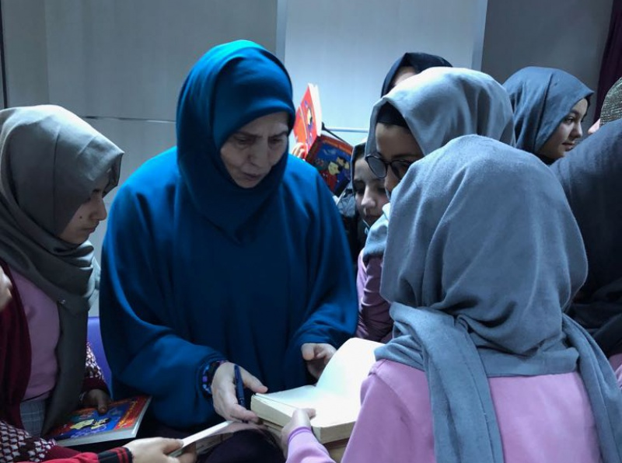
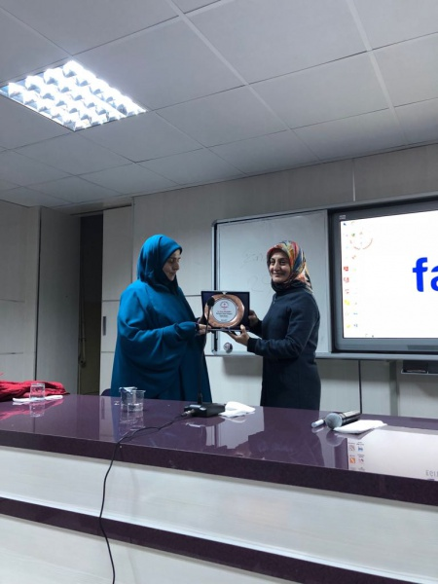
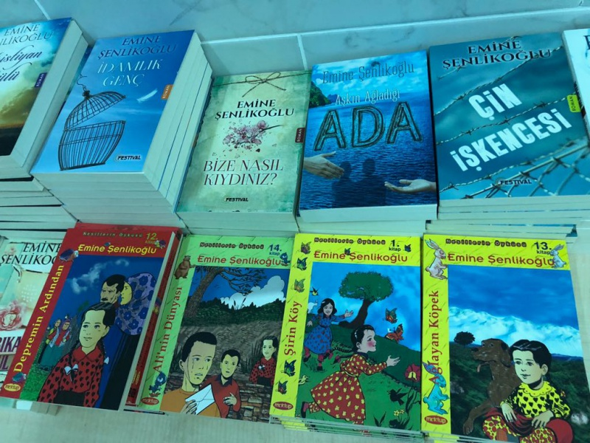
EMINE ŞENLİKOĞLU BULUŞMASI

Slide 15
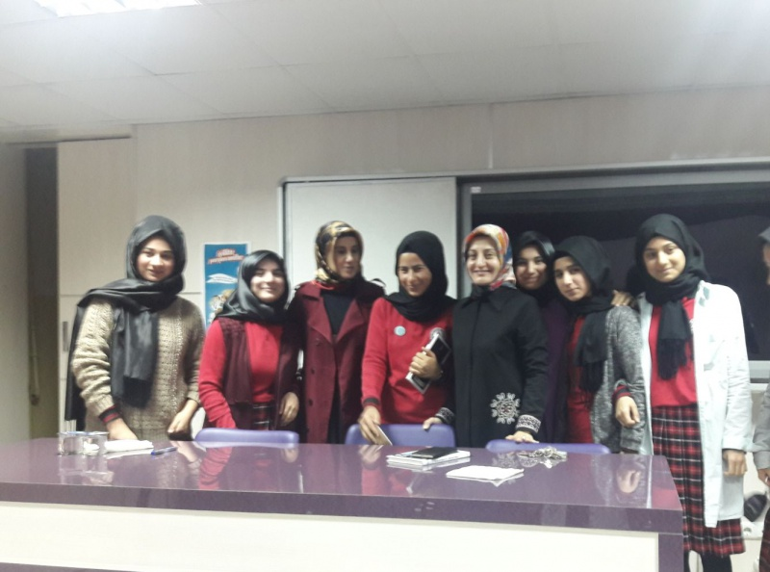
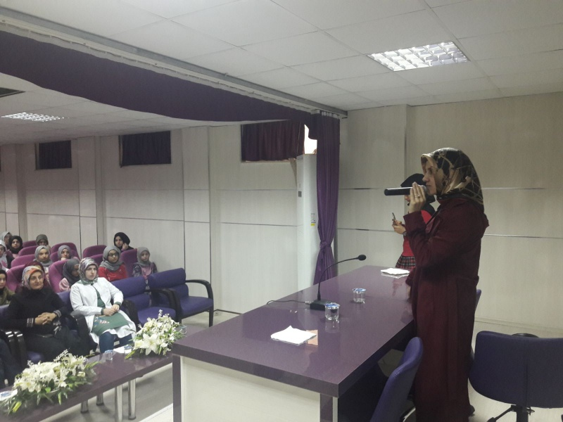
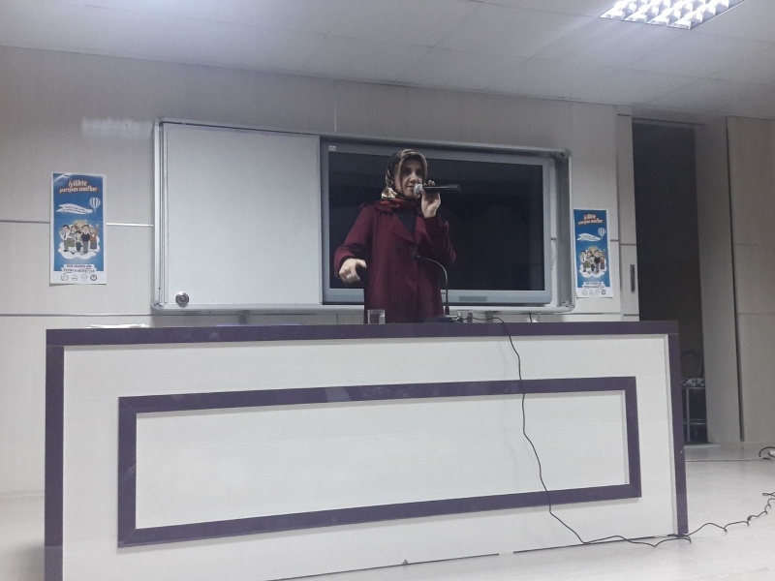
YAZAR NEHİR AYDIN GÖKDUMANLA BULUŞMASI

Slide 16
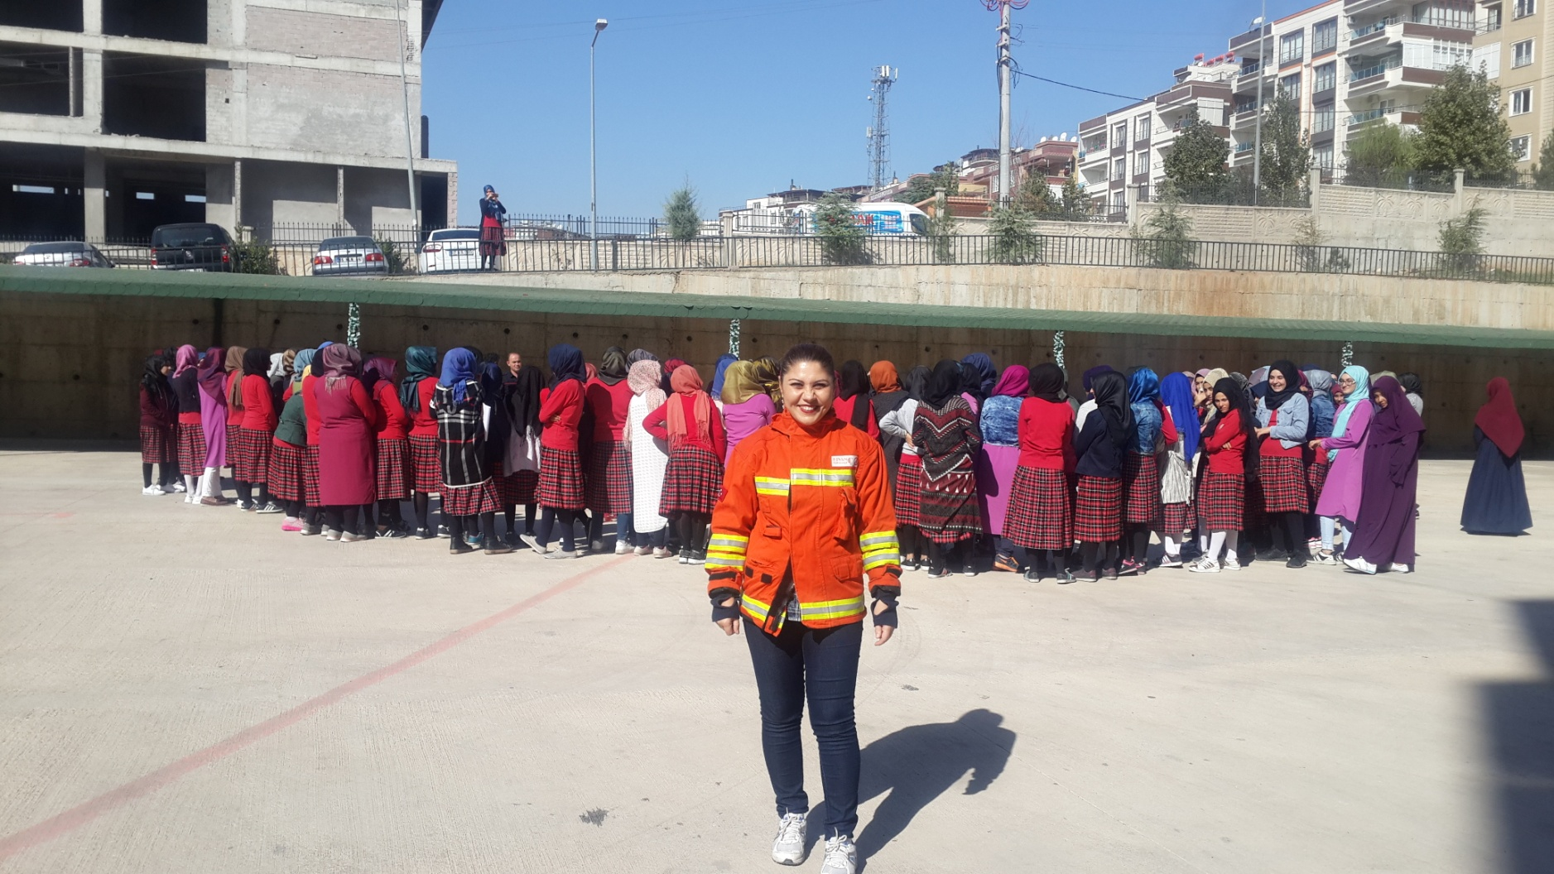
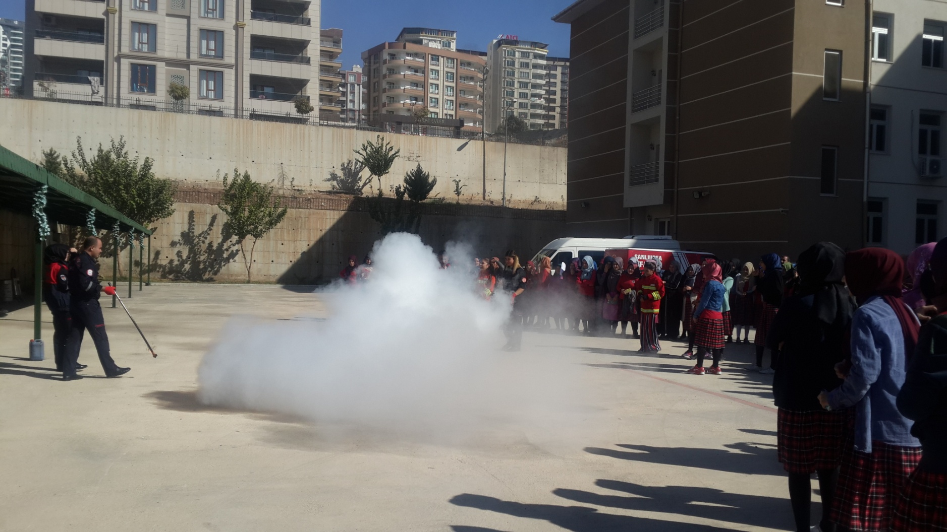
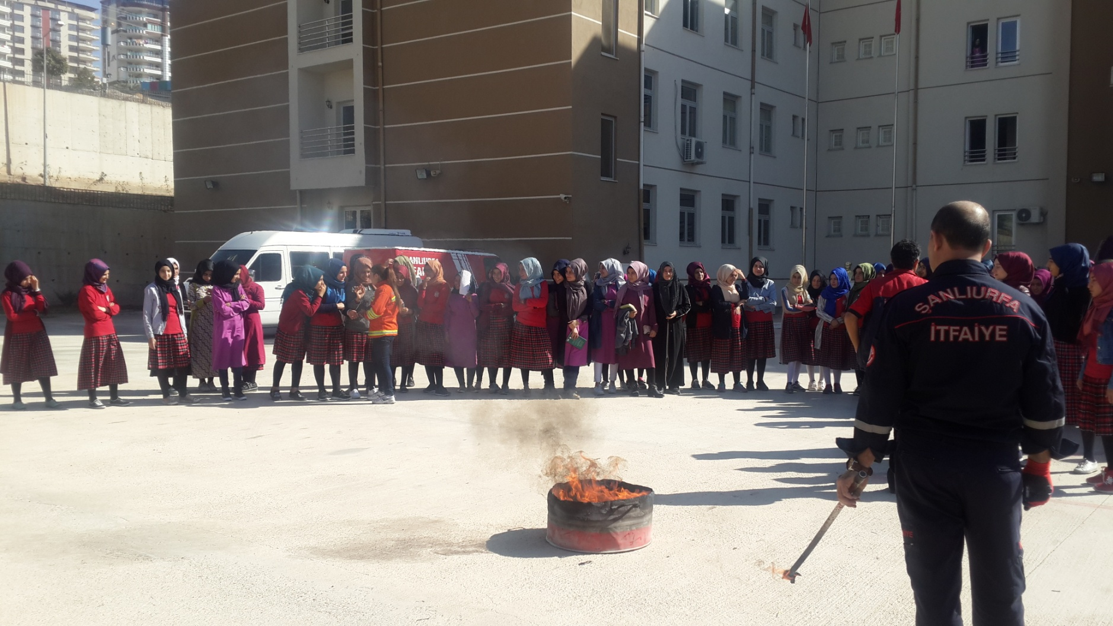
TATBİKATLARIMIZ

Slide 17
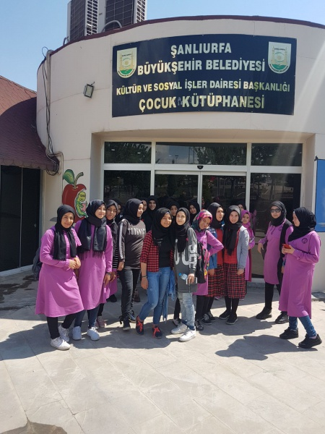
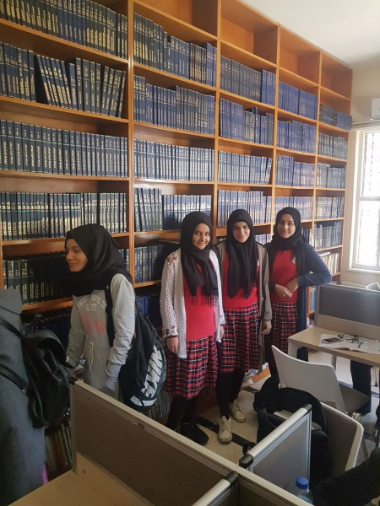
KÜTÜPHANE GEZİMİZ

Slide 18
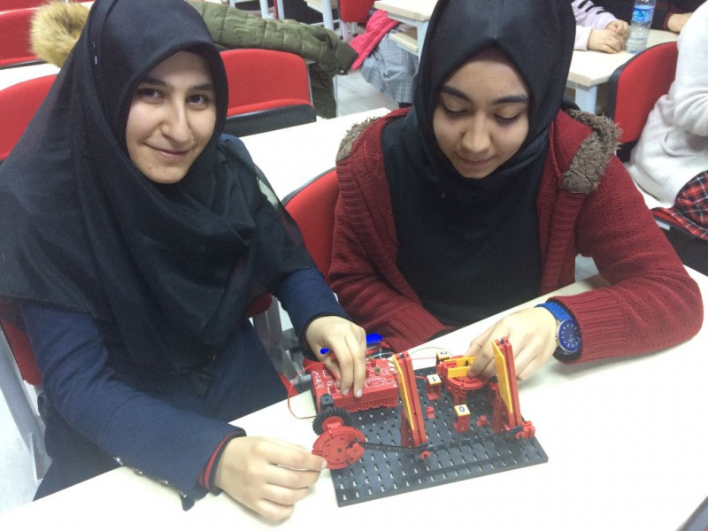
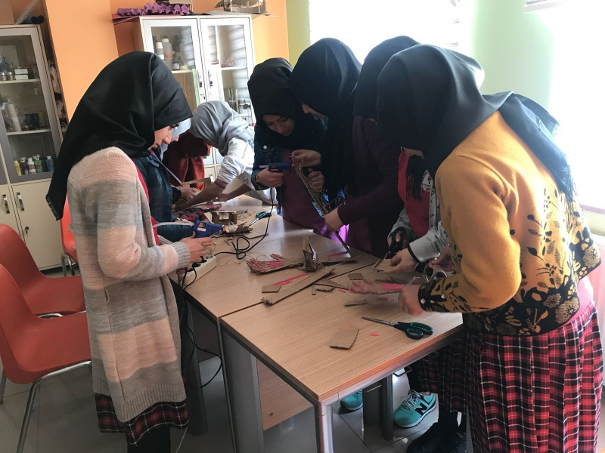
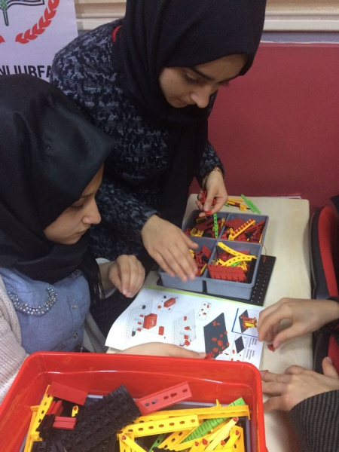
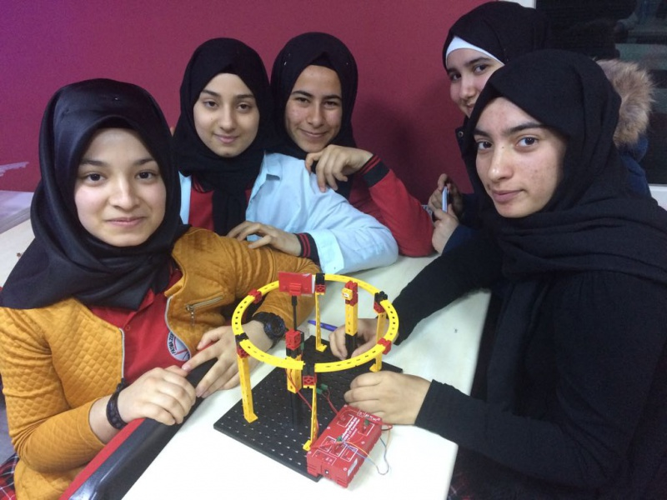
STEM ÇALIŞMALARIMIZ

Slide 19
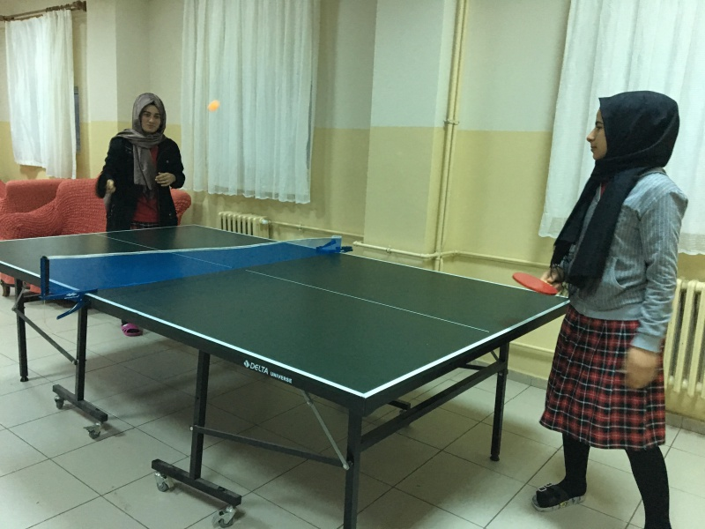
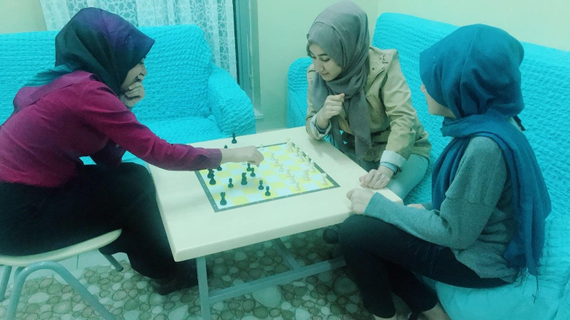
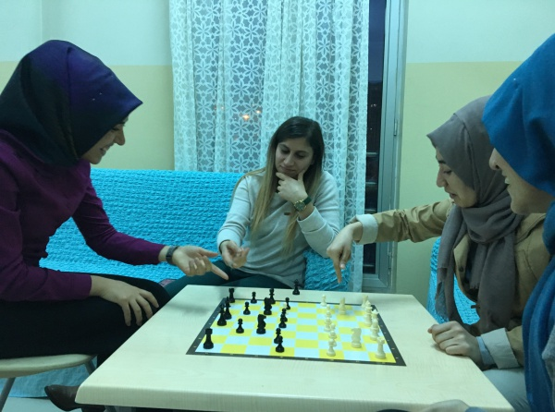
PANSİYONUMUZDAN GÖRÜNTÜLER

Slide 20
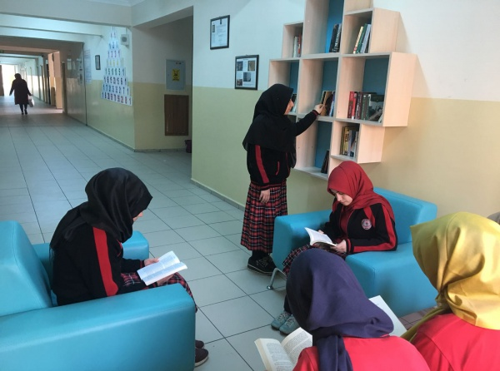
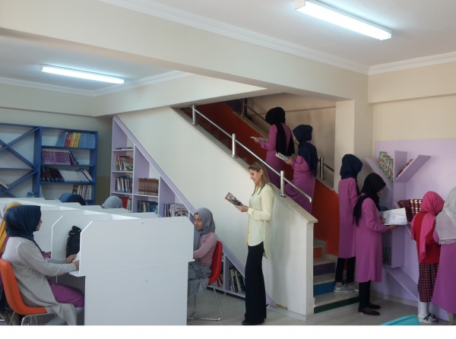
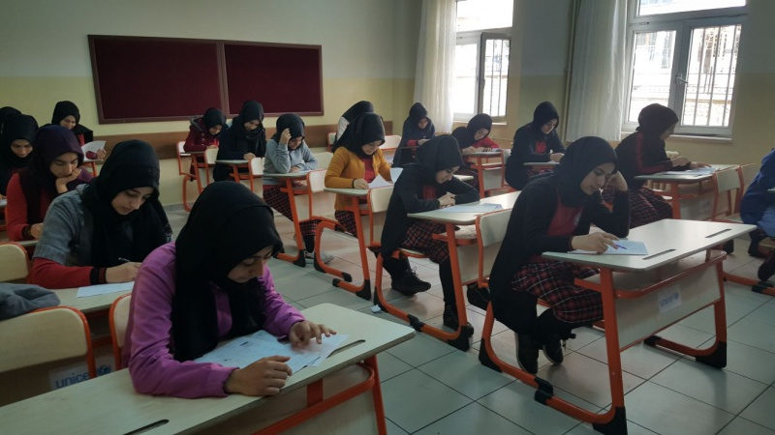
OKULDA KİTAP OKUMA SAATLERİMİZ

Slide 21
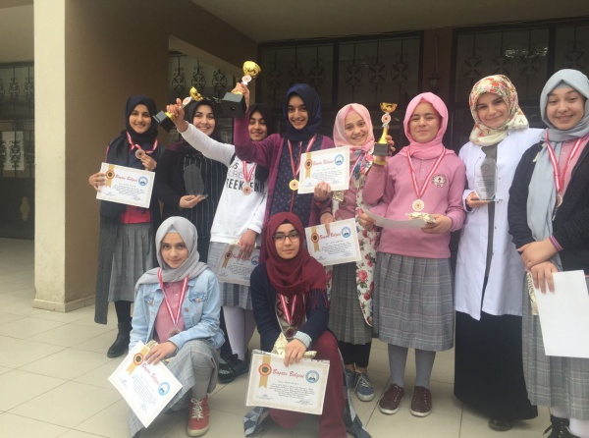
ARAPÇA YARIŞMASINDAN DERECELERİMİZ

Slide 22
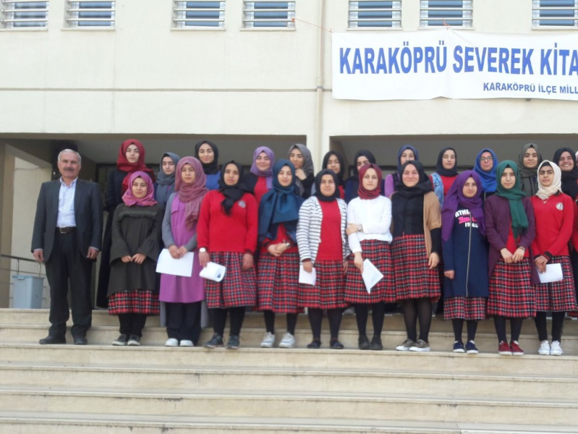
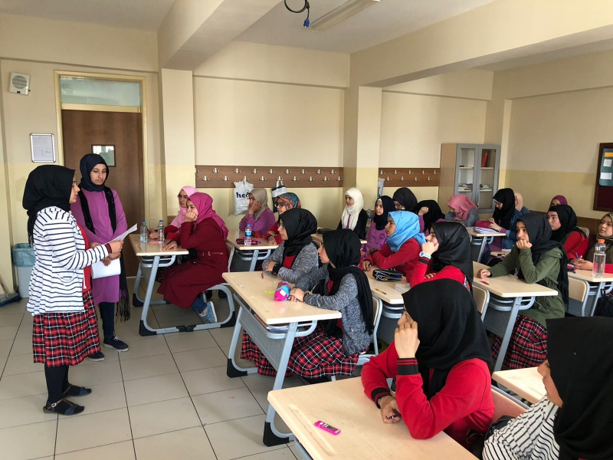
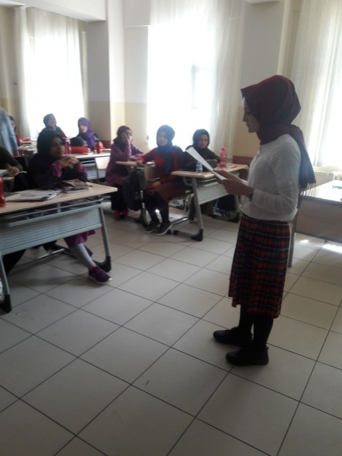
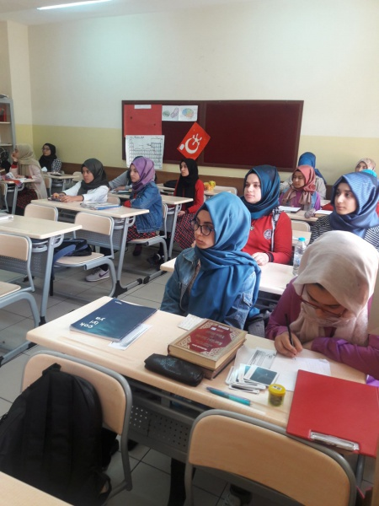
40 Ayet Etkinliği

Slide 23
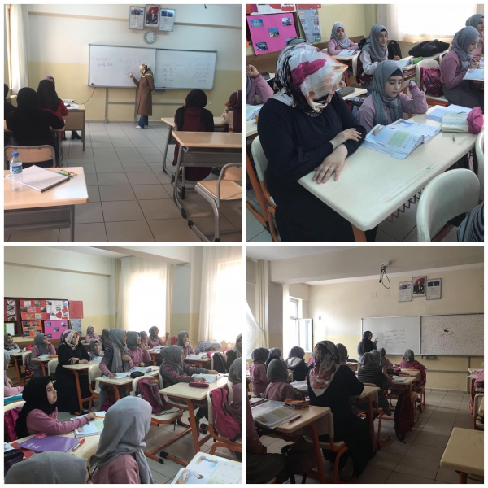
MİSAFİR ÖĞRETMENLERİMİZ

Slide 24
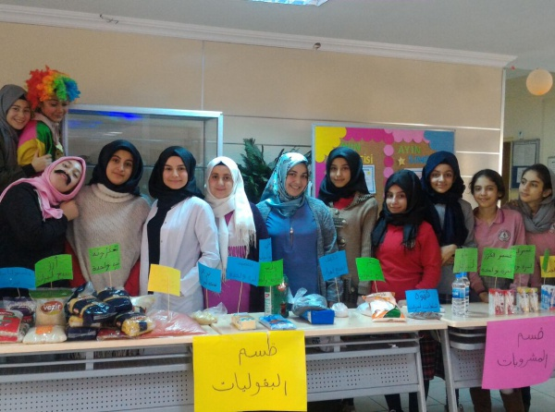
DÜNYA ARAPÇA GÜNÜ ETKİNLİĞİMİZ

Slide 25
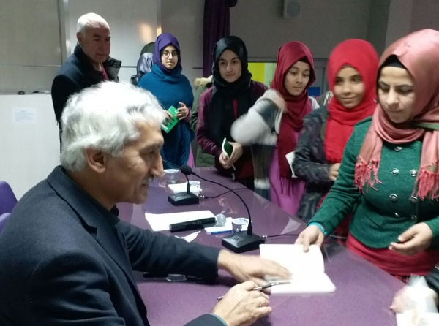
YİNE BİR YAZAR BULUŞMAMIZ: ABDULLAH YILDIZ

Slide 26
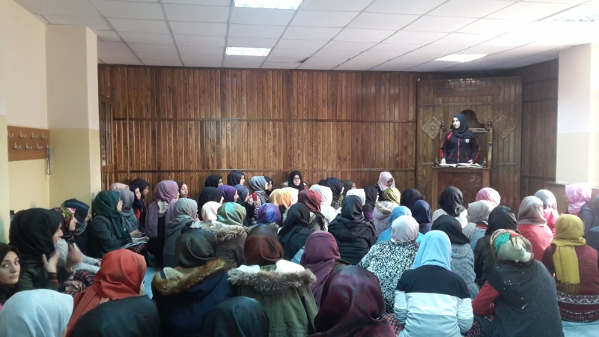
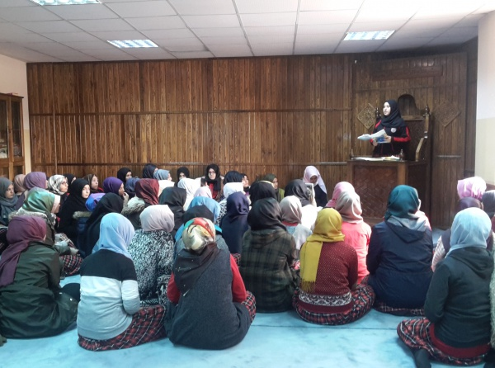
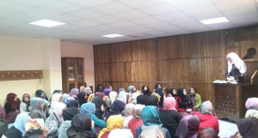
GENÇ VAİZELERİMİZ ☺

Slide 27
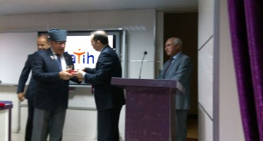
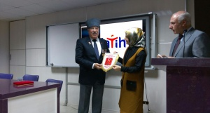
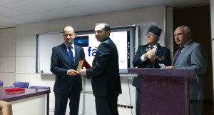
KAYMAKAMIMIZIN VE GAZİLERİMİZİN OKULUMUZU ZİYARETİ

Slide 28
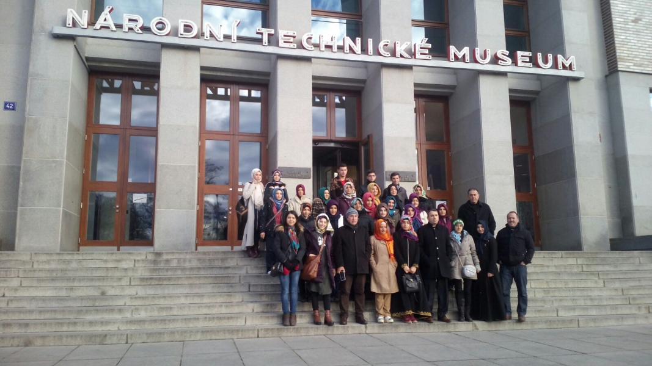
Dini Danışmanlık ve Rehberlik Projesi için Öğrenciler Macaristan´ın başkenti Budapeşte´deler

Slide 29
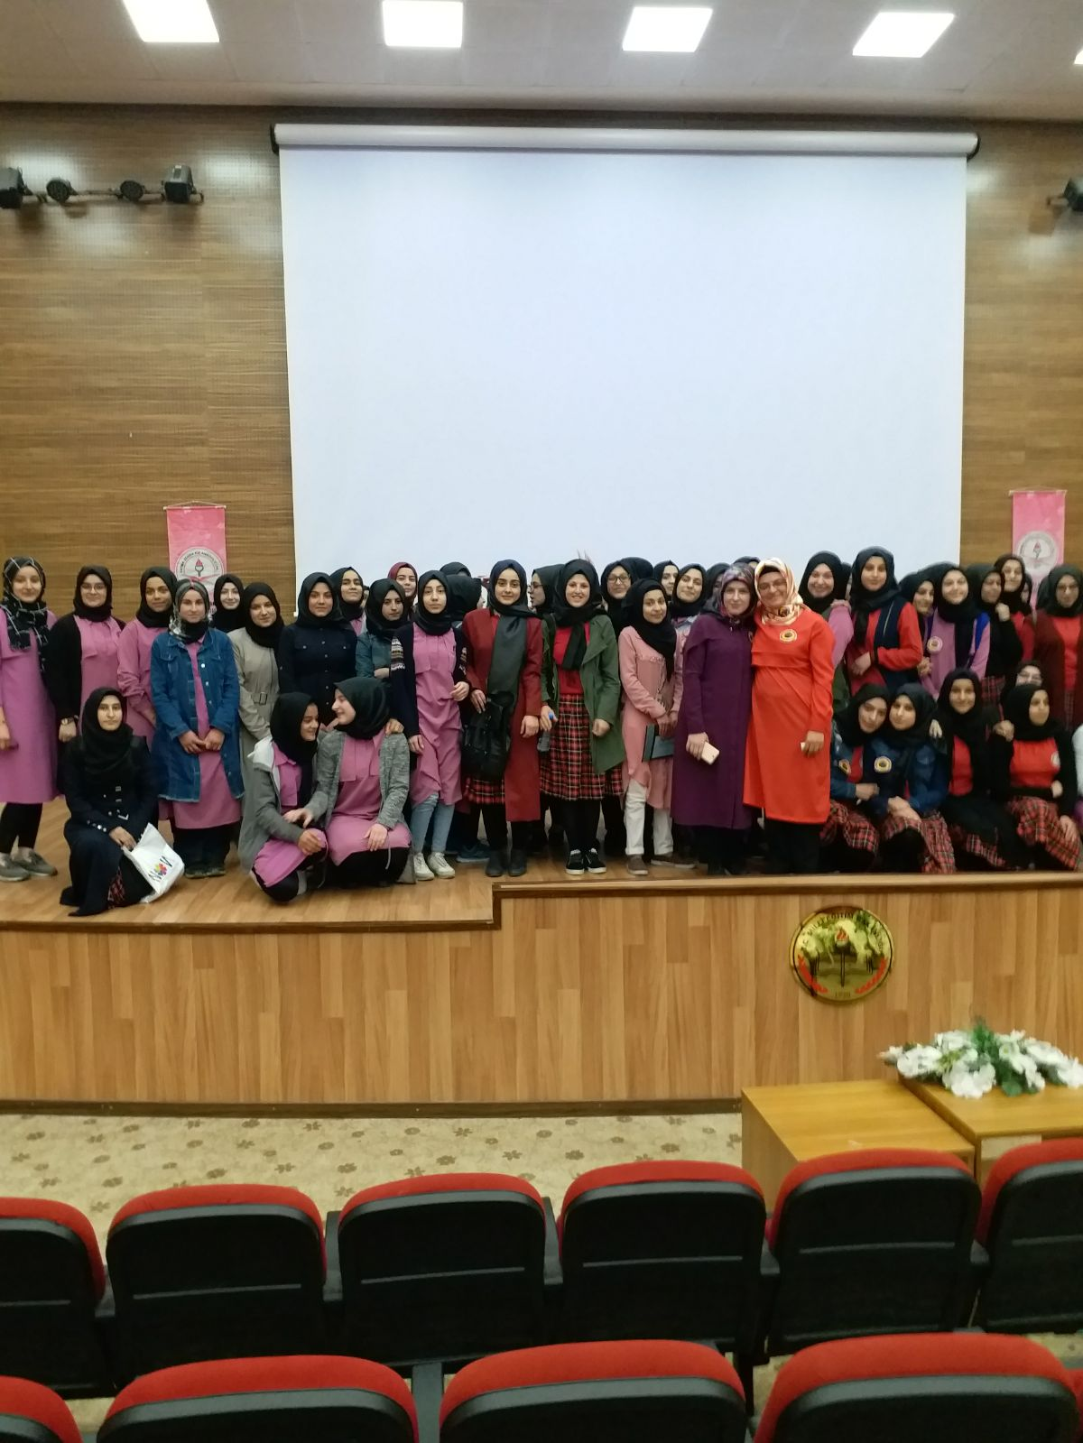
9. ARAPÇA YARIŞMASI KOORDİNATÖRLÜĞÜMÜZDEN

Slide 30
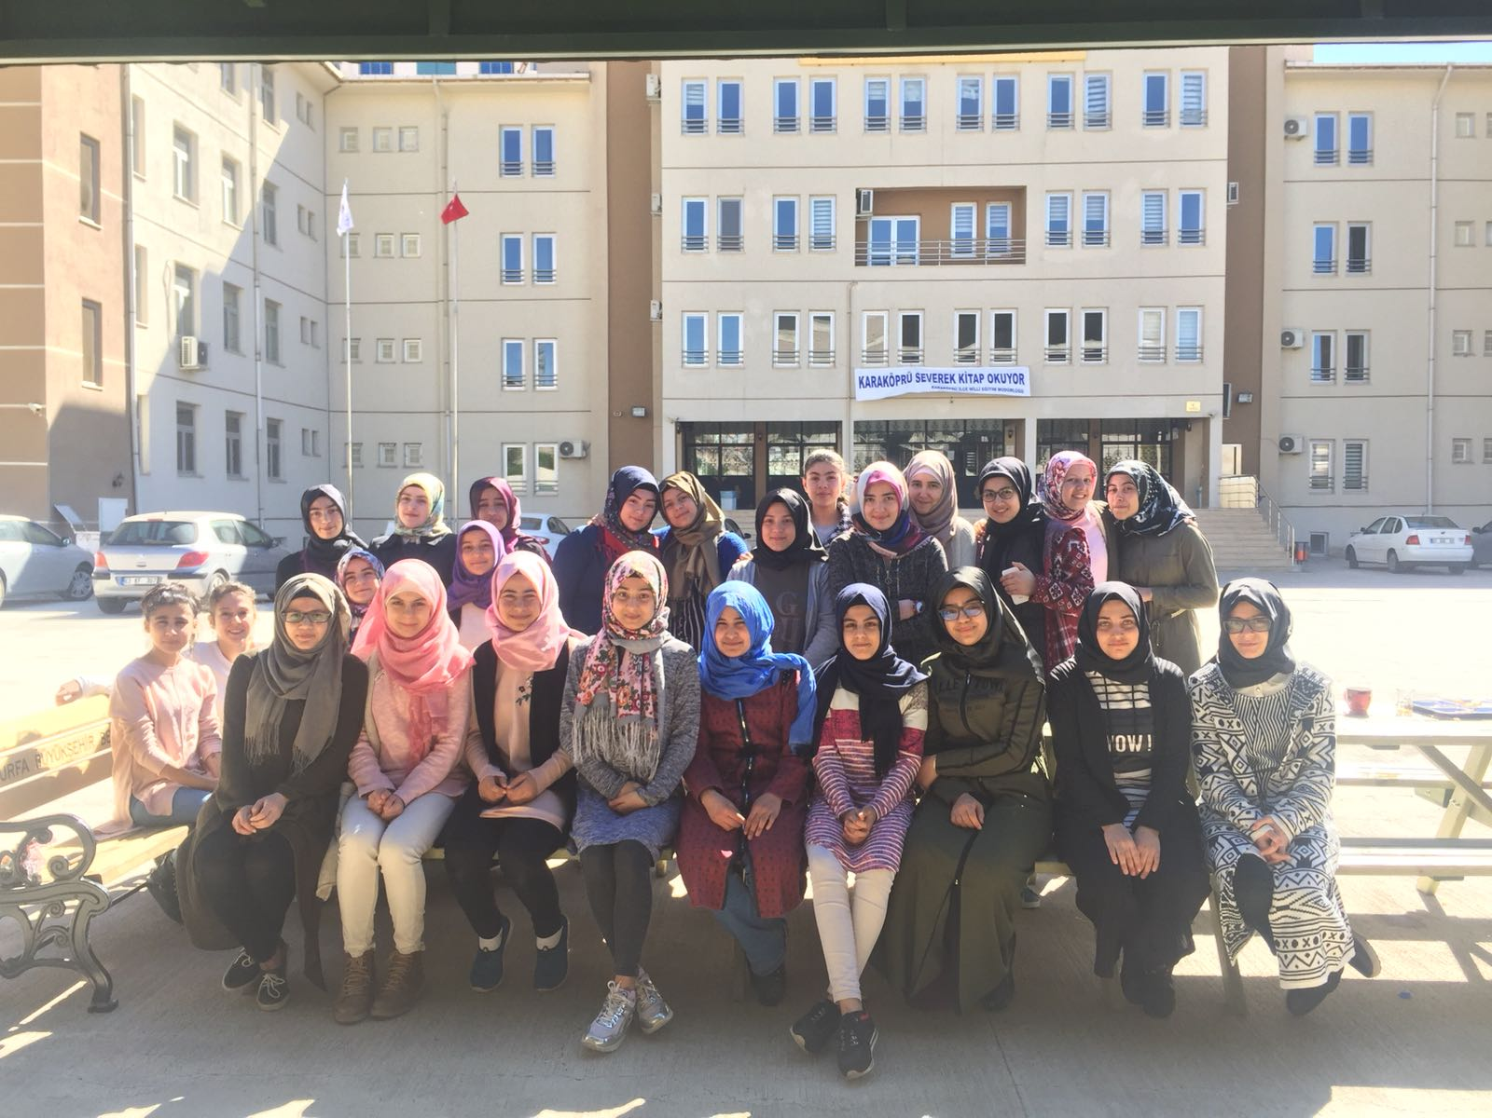
ÖĞRENCİLERİMİZLE HAFTASONU KAHVALTI ETKİNLİĞİMİZ

Slide 31
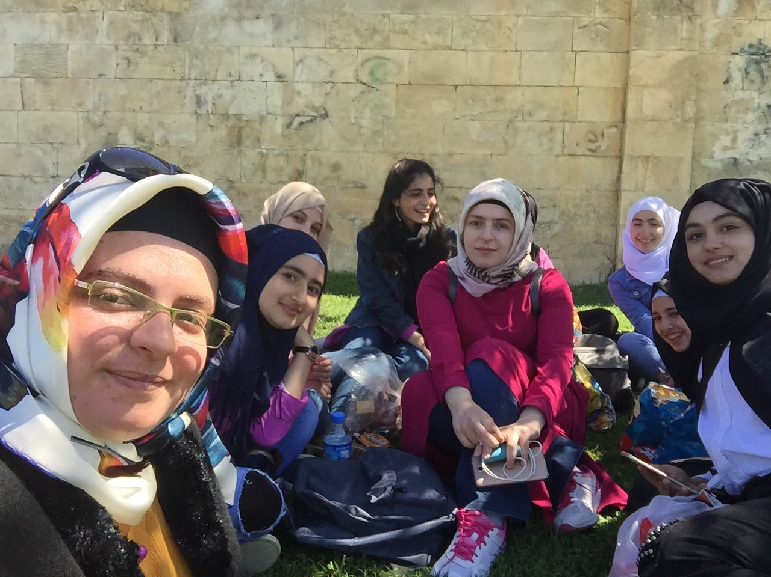
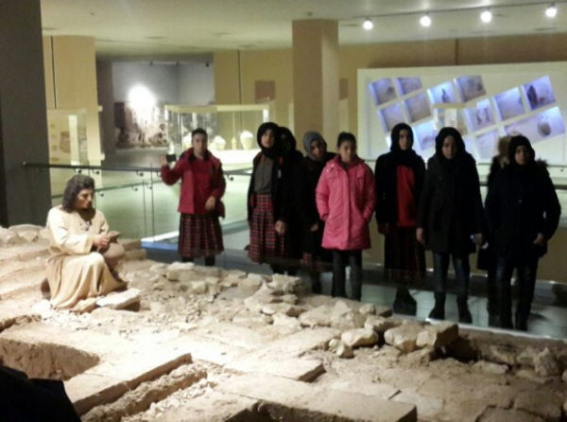
SURİYELİ ÖĞRENCİLERİMİZLE MÜZE GEZİSİ

Slide 32
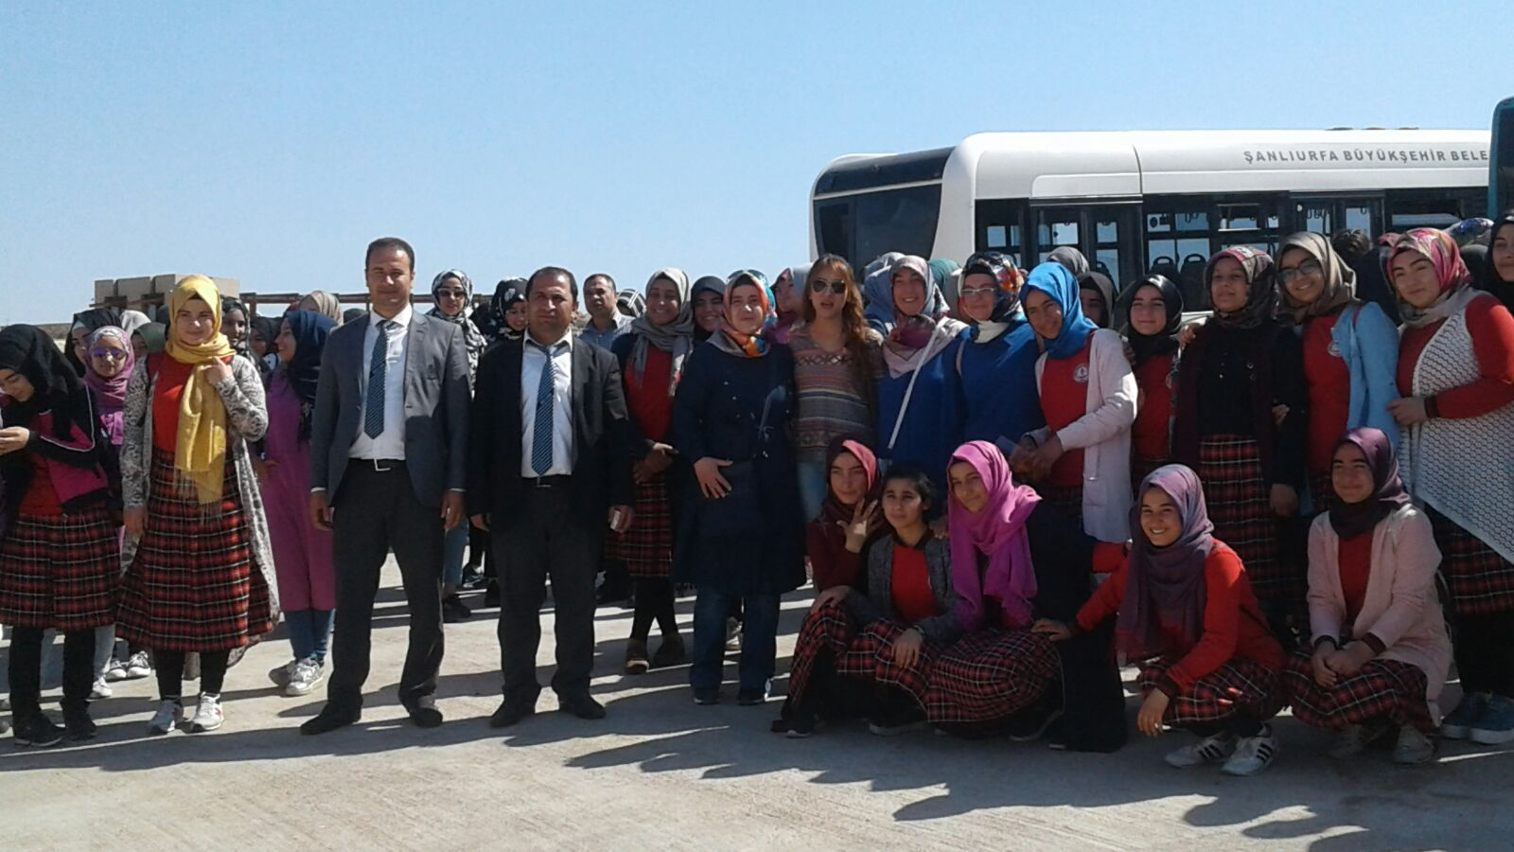
GÖKBEKLİTEPE GEZİMİZDEN BİR KARE

Slide 33
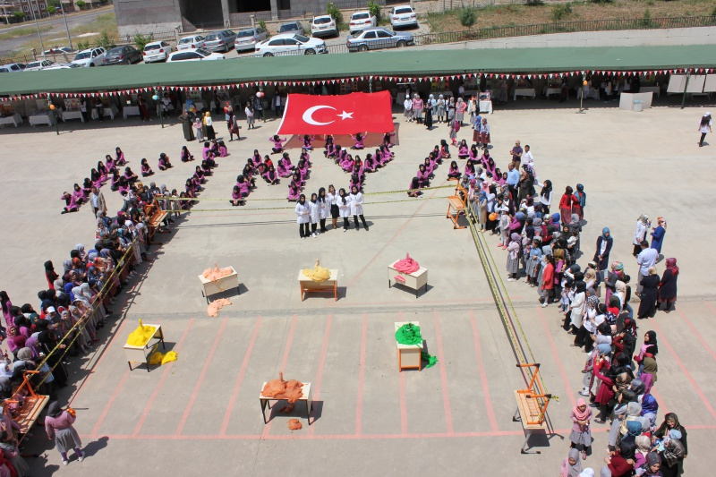
TUBİTAK BİLİM FUARIMIZDAN

Slide 34
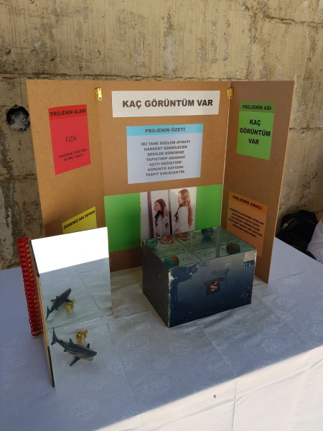
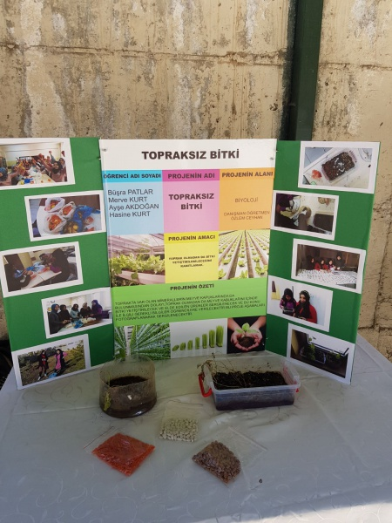
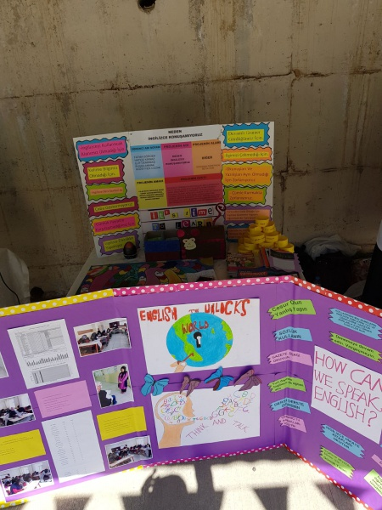
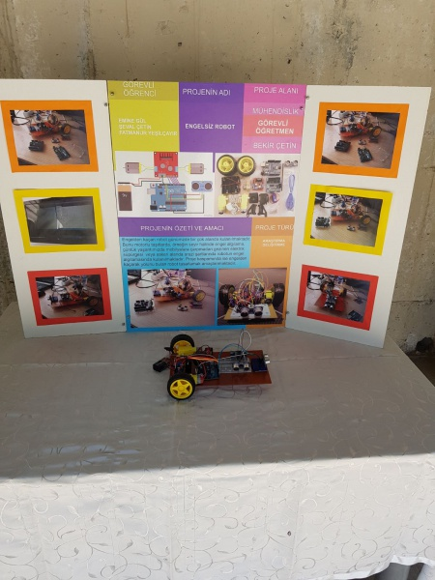

Slide 38
HUZUR EVİNDE BİZDEN İLGİ VE SEVGİ BEKLEYEN BÜYÜKLERİMİZİ UNUTMADIK

Slide 39
HASBİHALLER

Slide 40
ASKERİ KÜÇÜKKAYANIN SEMİNERİNDEN

Slide 41
AFRİN ÇALIŞMASI

Slide 42
VELİ ZİYARETLERİMİZ

Slide 43
Prof. Dr. Mustafa DEĞİRMENCİ
Plastik eşyaların günlük yaşantımızdaki yeri konulu seminer düzenlendi.

Slide 46
TEŞEKKÜRLER

